Slide 1


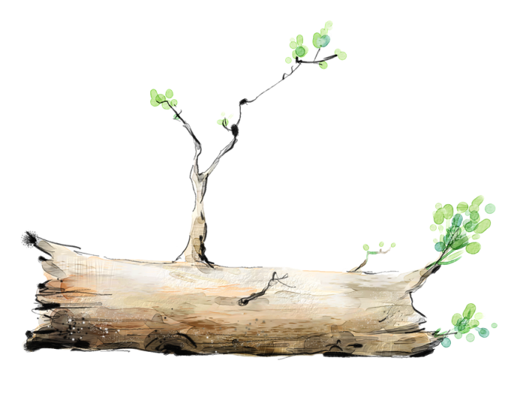


TRƯỜNG TIỂU HỌC ĐOÀN KHUÊ
TIẾNG VIỆT
Jellyfish-0946622429

Slide 2

CHỦ ĐỀ
1
TIẾT 1
Jellyfish-0946622429

Slide 3

01
KHỞI ĐỘNG

Slide 4

1
Từ khi đi học, em thích và không thích những gì?

Slide 5
02
ĐỌC

Slide 6
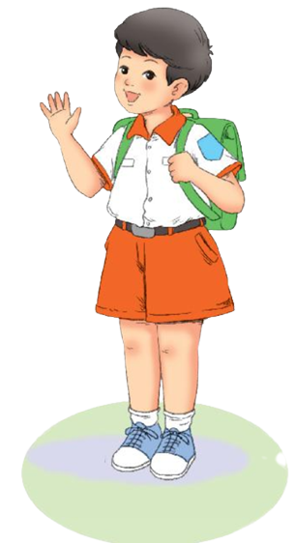
2
ĐỌC
Tôi là học sinh lớp 1
Tôi tên là Nam, học sinh lớp 1A, Trường Tiểu học Lê Quý Đôn. Ngày đầu đi học, mặc bộ đồng phục của trường, tôi hãnh diện lắm.
Hồi đầu năm học, tôi mới học chữ cái. Thế mà bây giờ, tôi đã đọc được truyện tranh. Tôi còn biết làm toán nữa. Tôi có thêm nhiều bạn mới.
Ai cũng bảo từ khi đi học, tôi chững chạc hẳn lên.
(Trung Sơn)

Slide 7
2
ĐỌC
Tôi là học sinh lớp 1
Tôi tên là Nam, học sinh lớp 1A, Trường Tiểu học Lê Quý Đôn. Ngày đầu đi học, mặc bộ đồng phục của trường, tôi hãnh diện lắm.
Hồi đầu năm học, tôi mới học chữ cái. Thế mà bây giờ, tôi đã đọc được truyện tranh. Tôi còn biết làm toán nữa. Tôi có thêm nhiều bạn mới.
Ai cũng bảo từ khi đi học, tôi chững chạc hẳn lên.
(Trung Sơn)

Slide 8


2
CHIA ĐOẠN
Tôi là học sinh lớp 1
Tôi tên là Nam, học sinh lớp 1A, Trường Tiểu học Lê Quý Đôn. Ngày đầu đi học, mặc bộ đồng phục của trường, tôi hãnh diện lắm.
Hồi đầu năm học, tôi mới học chữ cái. Thế mà bây giờ, tôi đã đọc được truyện tranh. Tôi còn biết làm toán nữa. Tôi có thêm nhiều bạn mới.
Ai cũng bảo từ khi đi học, tôi chững chạc hẳn lên.
(Trung Sơn)

Slide 9
Tôi là học sinh lớp 1
Tôi tên là Nam, học sinh lớp 1A, Trường Tiểu học Lê Quý Đôn. Ngày đầu đi học, mặc bộ đồng phục của trường, tôi hãnh diện lắm.
Hồi đầu năm học, tôi mới học chữ cái. Thế mà bây giờ, tôi đã đọc được truyện tranh. Tôi còn biết làm toán nữa. Tôi có thêm nhiều bạn mới.
Ai cũng bảo từ khi đi học, tôi chững chạc hẳn lên.
1
2
3
4
5
6
7

Slide 10

GIẢI NGHĨA TỪ
đồng phục: quần áo được may hàng loạt cùng một kiểu dáng, cùng một màu sắc theo quy định của một trường học, cơ quan, tổ chức
1
2
hãnh diện: vui sướng và tự hào
chững chạc: đàng hoàng, ở đây ý nói: có cử chỉ và hành động giống như người lớn
3

Slide 11
2
ĐỌC VĂN BẢN
Tôi là học sinh lớp 1
Tôi tên là Nam, học sinh lớp 1A, Trường Tiểu học Lê Quý Đôn. Ngày đầu đi học, mặc bộ đồng phục của trường, tôi hãnh diện lắm.
Hồi đầu năm học, tôi mới học chữ cái. Thế mà bây giờ, tôi đã đọc được truyện tranh. Tôi còn biết làm toán nữa. Tôi có thêm nhiều bạn mới.
Ai cũng bảo từ khi đi học, tôi chững chạc hẳn lên.
(Trung Sơn)

Slide 12
CHỦ ĐỀ
1
TIẾT 2

Slide 13
03
TRẢ LỜI CÂU HỎI

Slide 14
ĐỌC VĂN BẢN
Tôi là học sinh lớp 1
Tôi tên là Nam, học sinh lớp 1A, Trường Tiểu học Lê Quý Đôn. Ngày đầu đi học, mặc bộ đồng phục của trường, tôi hãnh diện lắm.
Hồi đầu năm học, tôi mới học chữ cái. Thế mà bây giờ, tôi đã đọc được truyện tranh. Tôi còn biết làm toán nữa. Tôi có thêm nhiều bạn mới.
Ai cũng bảo từ khi đi học, tôi chững chạc hẳn lên.
(Trung Sơn)

Slide 15

3
TRẢ LỜI CÂU HỎI
a, Bạn Nam học lớp mấy ?
Nam học lớp 1

Slide 16
3
TRẢ LỜI CÂU HỎI
b, Hồi đầu năm, bạn Nam học gì ?
Hồi đầu năm học, Nam mới bắt đầu học chữ cái.

Slide 17
3
TRẢ LỜI CÂU HỎI
c, Bây giờ, bạn Nam biết làm gì ?
Bây giờ, Nam đã đọc được truyện tranh, biết làm toán.

Slide 18
04
VIẾT

Slide 19


4
Viết câu trả lời cho câu hỏi a ở mục 3
a, Bạn Nam học lớp mấy ?
(…)

Slide 20




